Slide 1
TAREA FINAL HITO- 3
BASE DE DATOS

Slide 2
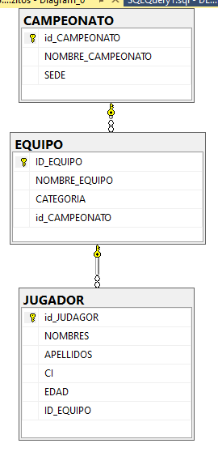
MANEJO DE LOS CONSEPTOS
ADJUNTAMOS EL DIAGRAMA GENERADO DE LA BASE DE DATOS UNIFRANZITOS

Slide 3
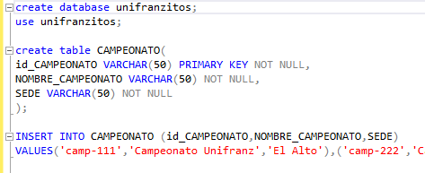
¿ QUE ES EL DDL Y DML ?
EL DDL ES LA DEFINICION DE LOS DATOS
EL DML ES LA MANIPULACION DE LOS DATOS

Slide 4


QUE SIGNIFICA PRIMARY KEY Y FOREING KEY
EL PRIMARY KEY SE UTILIZA PARA NOMBRAR LA PRINCIPAR DE LA TABLA Y DE LA CUAL SE PUEDA RELACIONAR
Y EL FOREING KEY SE USA PARA RELACIONAR LAS TABLAS DE LOS DATOS QUE TENGAN EL PRIMARY KEY

Slide 5

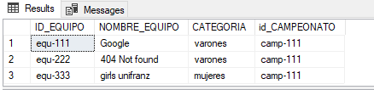
DEFINA UNA TABLA Y EL USO DE IDENTITI

Slide 6

PARA QUE SE UTILIZA LA CLAUSA WHERE
EL CICLO WHERE NOS SIRVE PARA DEFINIR DONDE ESTA EL DATO QUE BAMOS A NOMBRAR O PARA QUE LO BAMOS A NOMBRAR

Slide 7

PARA QUE SE UTILIZA LA INSTRUCCIÓN INNER JOIN
EL INNER JOIN SE UTILIZA DE OTRA MANERA DE RELACIONAR LAS TABLAS PERO ESTA VES SER MAS ESPECIFICOS EN ELLO POR EJEMPLO QUE PARTES DE UNA TABLAS QUEREMOS RELACIONAR

Slide 8
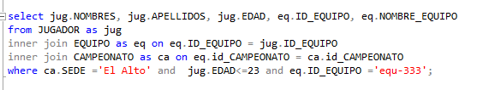
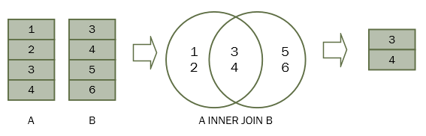
INNER JOIN
EJEMPLO DE INNER JOIN, ES AQUELLA QUE SE UTILIZA MAYORMENTE EN LA RELACION DE DABLAS PARA ASI COMBINAR COMO SE HACE EN (EXCEL) AHÍ TAMBEN UN CLARO EJEMPLO

Slide 9
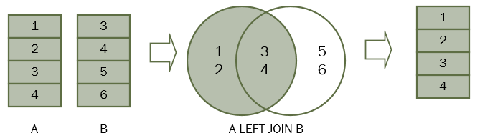
LEFT JOIN

Slide 10
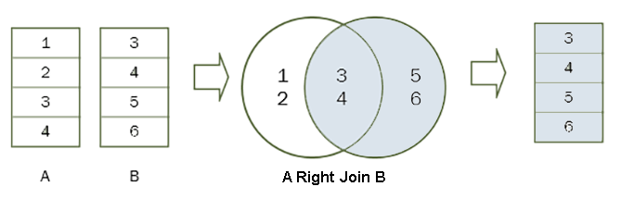
RIGHT JOIN

Slide 11
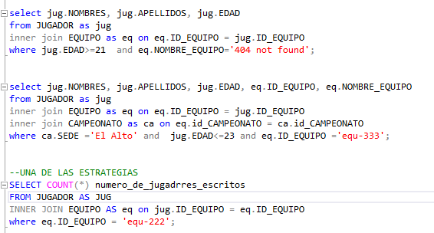
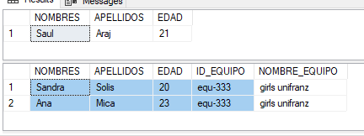
USO DEL INNER JOIN

Slide 12
EL MANEJO DE CONSULTAS
MOSTRAR QUE JUGADORES QUE SON DEL EQUIPO EQU-222
3.2. MOSTRAR QUE JUGADORES(NOMBRES, APELLIDOS) QUE JUEGAN EN LA SEDE DE EL ALTO.
3.3. MOSTRAR AQUELLOS JUGADORES MAYORES O IGUAL A 21 AÑOS QUE SEAN DE LA CATEGORÍA VARONES.
3.4. MOSTRAR A TODOS LOS ESTUDIANTES EN DONDE SU APELLIDO EMPIECE CON LA LETRA S.
3.4.1. PODRÍA UTILIZAR LA INSTRUCCIÓN LIKE
3.5. MOSTRAR QUE EQUIPOS FORMAN PARTE DEL CAMPEONATO CAMP-111 Y ADEMÁS SEAN DE LA CATEGORÍA MUJERES.
3.6. MOSTRAR EL NOMBRE DEL EQUIPO DEL JUGADOR CON ID_JUGADOR IGUAL A JUG-333
3.7. MOSTRAR EL NOMBRE DEL CAMPEONATO DEL JUGADOR CON ID_JUGADOR IGUAL A JUG-333
3.8. CREAR UNA CONSULTA SQL QUE MANEJE LAS 3 TABLAS DE LA BASE DE DATOS.
3.9. ¿QUÉ ESTRATEGIA UTILIZARÍA PARA DETERMINAR CUÁNTOS EQUIPOS INSCRITOS HAY?

Slide 13
3.9.1. PODRÍA UTILIZAR LA FUNCIÓN DE AGREGACIÓN COUNT
3.10. ¿QUÉ ESTRATEGIA UTILIZARÍA PARA DETERMINAR CUÁNTOS JUGADORES PERTENECEN A LA CATEGORÍA VARONES O CATEGORIA MUJERES.
3.10.1. PARA ESTO PUEDE UTILIZAR LA FUNCIÓN DE AGREGACIÓN COUNT

Slide 14
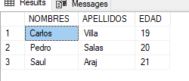




Slide 15
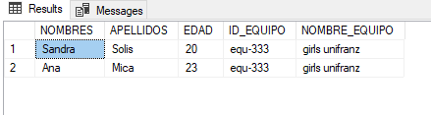


Slide 16
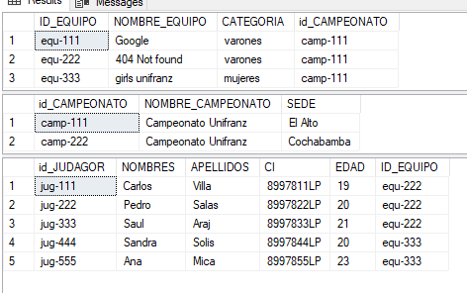

Slide 17
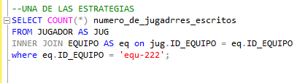

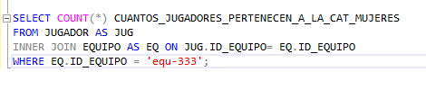


Slide 18


